Slide 2
III. Miền Nam đấu tranh chống chế độ Mĩ - Diệm, giữ gìn và phát triển lực lương cách mạng, tiến tới Đồng Khởi” ( 1954 – 1960 )
Đấu tranh chống chế độ Mĩ - Diệm, giữ gìn và phát triển lực lượng cách mạng, tiến tới Đồng khởi 1954 -1960.
2. Phong trào “ Đồng Khởi”( 1959 – 1960 ).
a. Bối cảnh lịch sử:
- Mỹ - Diệm: tăng cường đàn áp, khủng bố cách mạng miền Nam.
- Ta: Nghị quyết Trung ương Đảng 15 xác định con đường cơ bản giành chính quyền về tay nhân dân là kết hợp đấu tranh chính trị với đấu tranh vũ trang.
Phong trào “ Đồng Khởi “ đã nổ ra
trong hoàn cảnh nào?
Mĩ – Diệm tăng cường khủng bố đàn áp, ra sắc lệnh “đặt cộng sản ngoài vòng pháp luật”, thực hiện “đạo luật 10 – 59” lê máy chém khắp miền Nam, giết hại người vô tội.

Slide 3
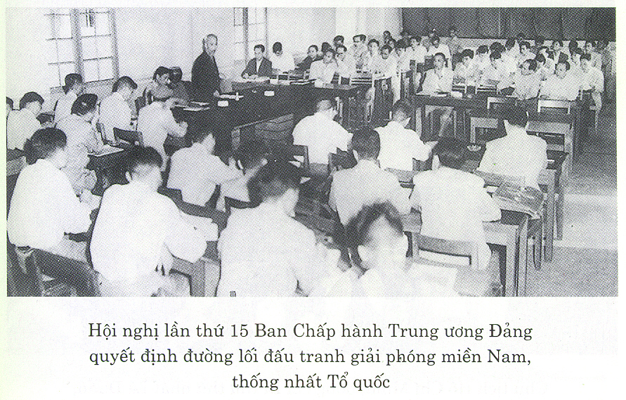


Slide 4
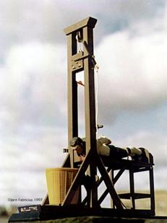
Máy chém mà chính quyền Ngô Đình Diệm
sử dụng để đàn áp Cách mạng miền Nam
Với “Luật 10/59” Mĩ - Diệm đưa ra khẩu hiệu “Tiêu diệt tận gốc CNCS”, “Thà giết nhầm còn hơn bỏ sót”... Chúng lê máy chém khắp MN, chúng đã gây ra những vụ thảm sát đẫm máu ở chợ Được, Vĩnh Trinh, Đại Lộc (Quảng Nam), chúng chôn sống 21 người tại chợ Được, dìm chết 42 người ở đập Vĩnh Trinh.

Slide 5
Nghị quyết của Đảng đã tác động tới
phong trào như thế nào?
- Phong trào đấu tranh cách mạng đã diễn ra mạnh mẽ, từ các tỉnh Nam trung bộ, sau đó lan rộng khắp miền Nam thành cao trào với cuộc “Đồng Khởi” tiêu biểu là ở Bến Tre.

Slide 6
III. Miền Nam đấu tranh chống chế độ Mĩ - Diệm, giữ gìn và phát triển lực lương cách mạng, tiến tới Đồng Khởi” ( 1954 – 1960 )
Đấu tranh chống chế độ Mĩ - Diệm, giữ gìn và phát triển lực lượng cách mạng, tiến tới Đồng khởi 1954 -1960.
2. Phong trào “ Đồng Khởi”( 1959 – 1960 ).
a. Bối cảnh lịch sử:
b. Diễn biến
- Phong trào nổi dậy lẻ tẻ ở Bắc Ái, Vĩnh Thạnh, Trà Bồng.
- Phong trào lan rộng khắp miền Nam mà tiêu biểu là ở Bến Tre.
- Từ Bến Tre, phong trào “đồng khởi” như nược vỡ bờ lan rộng khắp Nam Bộ, Tây Nguyên và một số nơi Trung Trung Bộ.
Dưới sự lãnh đạo của tỉnh ủy Bến Tre,
phong trào cách mạng đã diễn ra như thế nào?
Trình bày diễn biến của phong trào
Đồng Khởi (1959 – 1960)

Slide 7
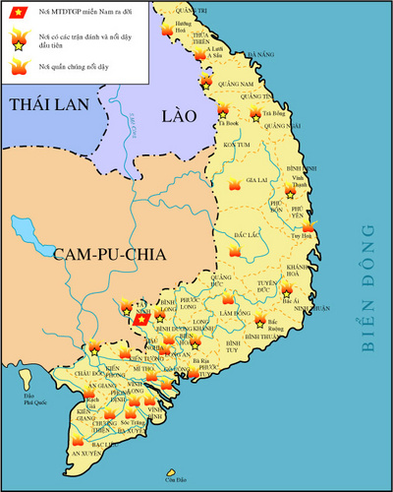
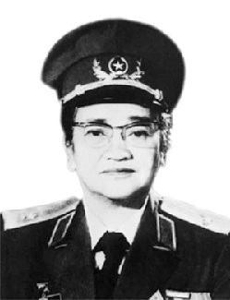


Traø Boàng – Quaûng Ngaõi
( 8-1959)
Vónh Thaïnh – Bình Ñònh
( 2-1959)
Baéc AÙi – Ninh Thuaän ( 2-1959)
Ñoàng Khôûi- Beán Tre( 17/1/1960)
Nữ tướng Nguyễn Thị Định – chỉ huy phong trào Đồng khởi ở Bến Tre

Slide 8
III. Miền Nam đấu tranh chống chế độ Mĩ - Diệm, giữ gìn và phát triển lực lương cách mạng, tiến tới Đồng Khởi” ( 1954 – 1960 )
Đấu tranh chống chế độ Mĩ - Diệm, giữ gìn và phát triển lực lượng cách mạng, tiến tới Đồng khởi 1954 -1960.
2. Phong trào “ Đồng Khởi”( 1959 – 1960 ).
a. Bối cảnh lịch sử:
b. Diễn biến
c. Kết quả
- Lực lượng vũ trang nhân dân thành lập và phát triển; UBND tự quản thành lập.
- Phá vỡ từng mảng lớn bộ máy cai trị và hệ thống kìm kẹp của địch ở thôn xã.
Kết quả của phong trào “Đồng Khởi”
ra sao?

Slide 9
III. Miền Nam đấu tranh chống chế độ Mĩ - Diệm, giữ gìn và phát triển lực lương cách mạng, tiến tới Đồng Khởi” ( 1954 – 1960 )
Đấu tranh chống chế độ Mĩ - Diệm, giữ gìn và phát triển lực lượng cách mạng, tiến tới Đồng khởi 1954 -1960.
2. Phong trào “ Đồng Khởi”( 1959 – 1960 ).
a. Bối cảnh lịch sử:
b. Diễn biến
c. Kết quả
d. Ý nghĩa:
- Giáng một đòn nặng nề vào chính sách thực dân kiểu mới của Mỹ ở miền Nam, làm lung lay tận gốc chế độ Ngô Đình Diệm.
Phong trào “ Đồng Khởi”
đã để lại ý nghĩa gì?
- Đánh dấu bước nhảy vọt của cách mạng miền Nam.
- Tạo điều kiện đi đến sự ra đời của mặt trận giải phóng dân tộc miền Nam ngày 20/12/1960.
- Khẳng định đường lối đúng đắn của Đảng.

Slide 10



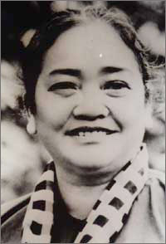
Đài tưởng niệm phong trào Đồng Khởi ngày nay. (Bến Tre)
Nữ tướng Nguyễn Thị Định, khởi xướng phong trào “ Đồng Khởi”.

Slide 11
IV. Miền Bắc bước đầu xây dựng cơ sở vật chất – Kĩ thuật của chủ nghĩa xã hội ( 1961 -1965 ).
1. Đai hội đại biểu toàn quốc lần thứ III của Đảng ( 9 – 1960 ).
a. Hoàn cảnh
MB Giành thắng lợi trong thực hiện nhiệm vụ phát triển KT
CM Miền Nam phát triển nhảy vọt với phong trào “Đồng khởi”
b. Nội dung
- Đại hội xác định nhiệm vụ của mỗi miền
- Nhiệm vụ chung và mối quan hệ cách mạng hai miền.
- Đề ra đường lối CMXHCN, ở miền Bắc và cụ thể hóa trong việc thực hiện kế hoạch nhà nước năm năm ( 1961 – 1965 ).
- Đại hội bẩu ban chấp hành trung ương và bộ chính trị của Đảng.
c. Ý nghĩa
- Đánh dấu bước phát triển mới của cách mạng Miền Nam
- Đẩy mạnh cách mạng hai miền đi lên
Đại hội đại biểu toàn quốc lần thứ III ( 6/1960 ).
Được họp trong hoàn cảnh nào?
Đại hội đại biểu toàn quốc lần thứ III
có ý nghĩa gì?
Đại hội đã xác định nhiệm vụ
của hai miền Nam – Bắc là gì?

Slide 12
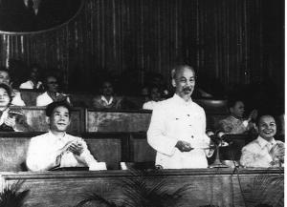
Đại hội đại biểu toàn quốc lần thứ III của Đảng

Slide 13
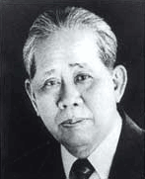
Đồng chí Lê Duẩn được bầu làm Bí thư thứ nhất của Đảng

Slide 14
Bài tập củng cố
B1:Trong hoàn cảnh lịch sử nào mà Đảng ta quyết định chuyển đấu tranh vũ trang sang đấu tranh chính trị ở miền Nam:
Chiến dịch Điện Biên Phủ thắng lợi
Nhân dân ta sợ vũ khí hiện đại của Mĩ
Pháp sẽ quay trở lại Đông Dương
Mĩ nhảy vào miền Nam thay pháp

Slide 15
Bài tập củng cố
B2: Mở đầu cho phong trào đấu tranh chính trị là phong trào nào:
Phong trào Hòa Bình
Phong trào lao động
Phong trào Đồng Khởi
Tất cả đều sai

Slide 16
Bài tập củng cố
B3: sau những cuộc nổi dậy chống “ tố cộng, diệt cộng”. Hình thức đấu tranh có gì thay đổi?
Vẫn tiếp tục cuộc đấu tranh chính trị
Chuyển từ đấu tranh chính trị sang dấu tranh vũ trang
Tiến hành dấu tranh chính trị kết hợp với đấu tranh vũ trang
Câu b,c đúng

Slide 17
Bài tập củng cố
B3: Phong trào Đồng Khởi diễn ra mạnh nhất ở đâu:
Trà Bồng
Vĩnh Thạnh
Bến Tre
D. Bắc Ái

Slide 18
Bài tập củng cố
B4: Đại hội đại biểu toàn quốc lần thứ III có ý nghĩa gì:
Đánh dấu bước phát triển mới của cách mạng miền Nam.
Chưa để lại tác động tích cực tới cách mạng hai miền
Đẩy mạnh cách mạng hai miền đi lên
Câu a và c đúng

